Slide 1
프로그래밍 입문자를 위한 정보 사이트

Slide 2
목차
프로젝트팀
- 팀명
- 구성팀원
주제선정
- 프로젝트 주제
- 프로젝트 주제 선정 계기
- 참고사이트
- 보완점

Slide 3




마테우스

Slide 4
구성팀원
고민재
조현석
이영빈
오건황

Slide 5
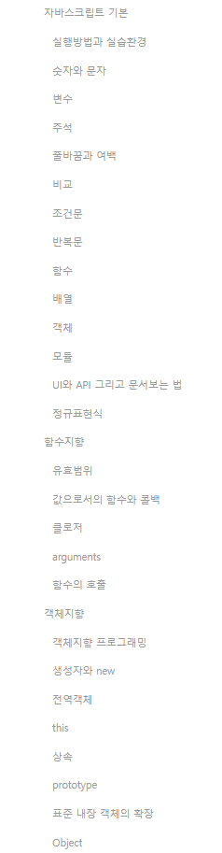
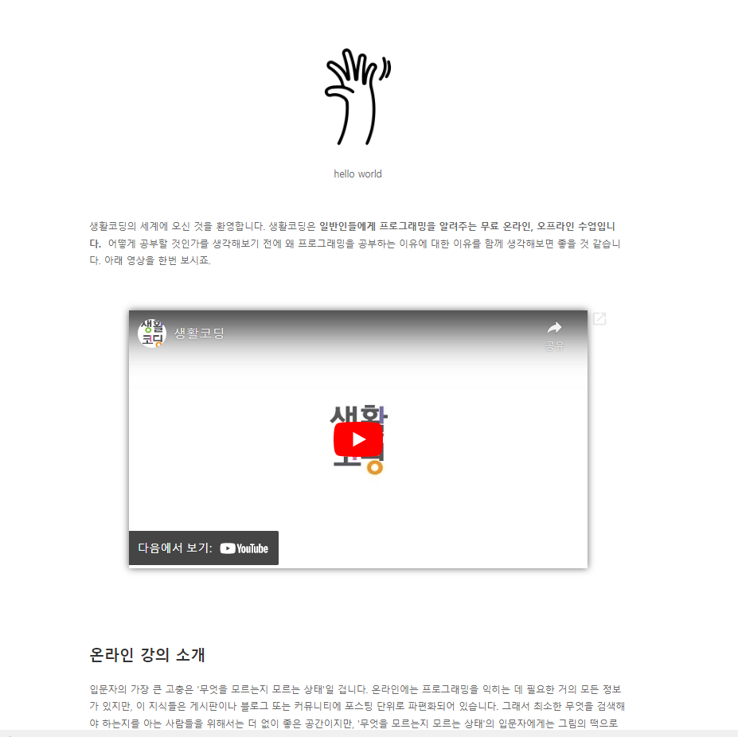
프로그래밍 입문자를 위한 정보 사이트

Slide 6
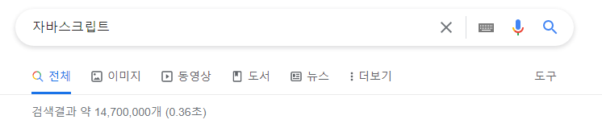

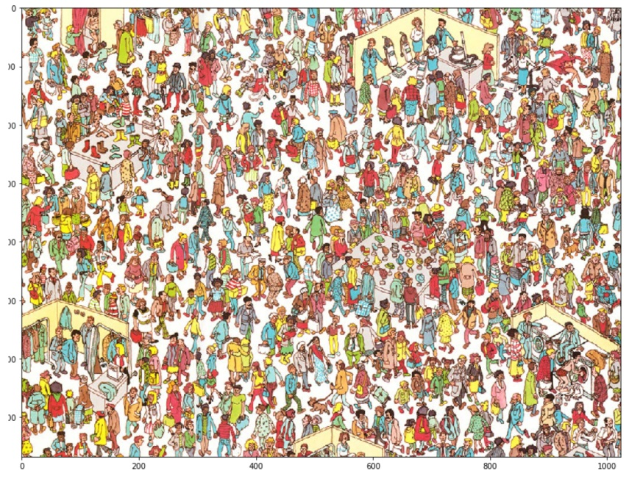
프로젝트 주제를 선정하게 된 계기
검색결과가 너무 많아

Slide 7
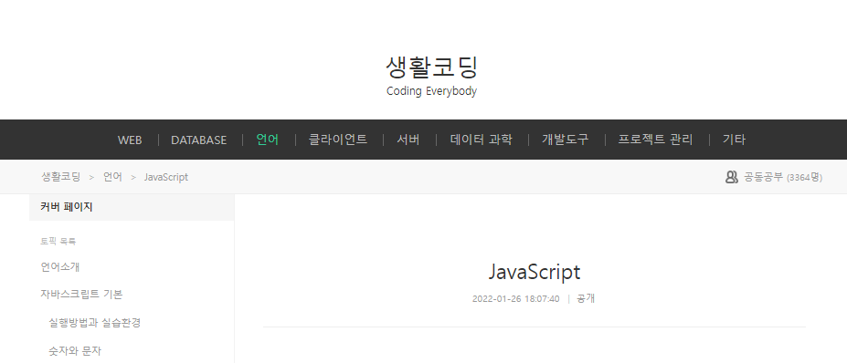
정보를 찾는데 있어서 일회성으로 끝나지 않고
관련 정보를 모아서 볼 수 있게 만들자

Slide 8
참고 사이트
생활코딩
https://opentutorials.org/course/1

Slide 9
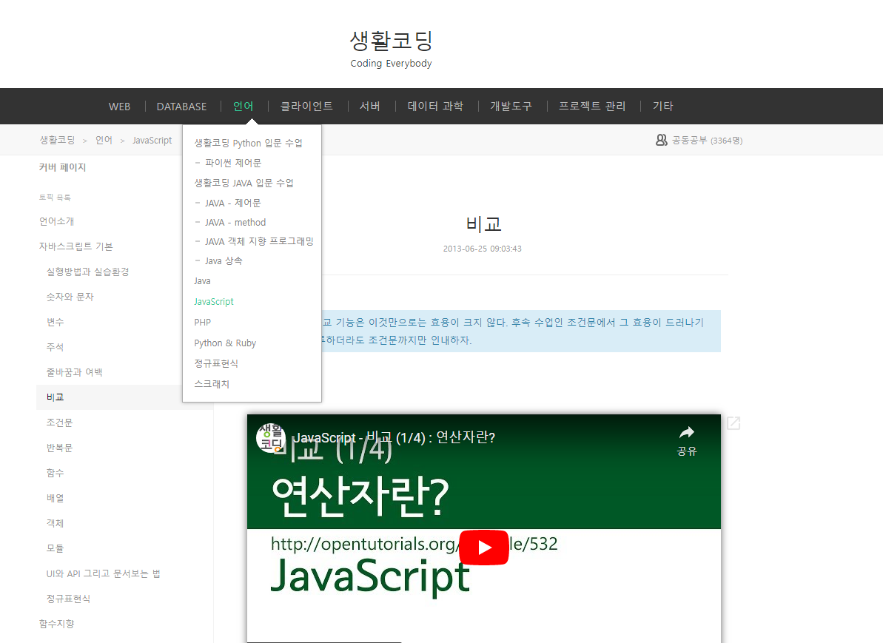
사이트 구조
주제별로 분류
찾고자 하는 정보에 대한 영상을 바로 실행 할 수 있게 한다
(HTML)iframe태그를 통해 유튜브 영상을 삽입함

Slide 10
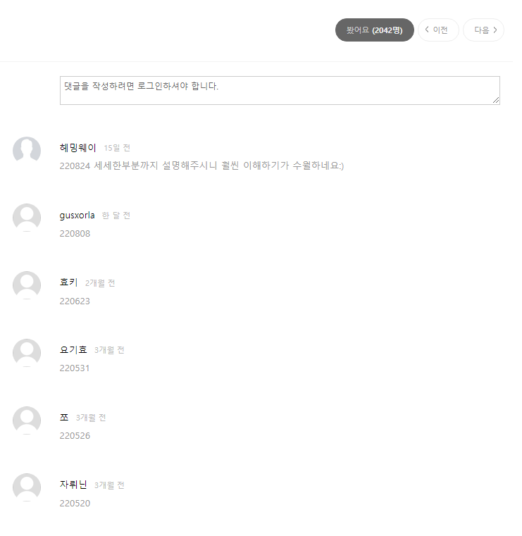
사이트구조2
이용자들이 해당 정보에 대한
댓글을 작성할 수 있다

Slide 11
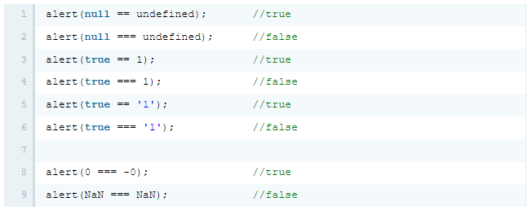
보완
해당 코드 설명 예제에
코드 공유게시판을 만들어서
이용자들끼리 작성한 코드를 비교하고 공유 할 수 있는 기능을 추가한다
등록

Slide 12
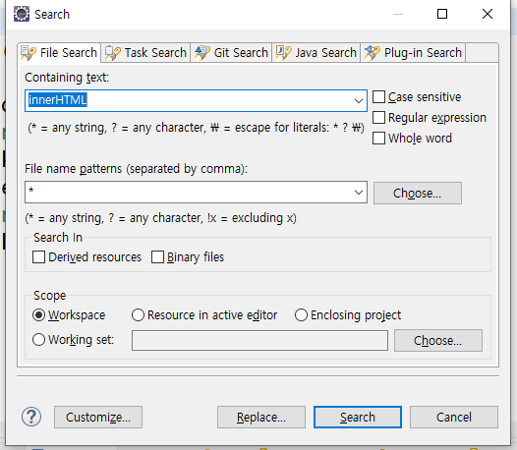
보완
이클립스
Ctrl + H 처럼
키워드를 검색하면 페이지를 조회해서 해당 검색결과를 나타내주는 페이지
Keyword를 검색해보자

